Slide 1

Ответственный за обработку:
Юсупмагомедов Н.И.
Тел.: (8937 )199 99 91
ПАСПОРТ ОБЪЕКТА
МИНИСТЕРСТВА ОБРАЗОВАНИЯ И НАУКИ РД
МКОУ «Новокостекская СОШ»
368048, РД, МР «Хасавюртовский район», с.Новый Костек

Slide 2

п. 1.
Раздел № 1
СОДЕРЖАНИЕ
Notes:
2
2

Slide 3
ПАСПОРТ ОБЪЕКТА МИНИСТЕРСТВА ОБРАЗОВАНИЯ РД
МКОУ «Новокостекская СОШ»
(содержание)
№ раздела | Наименование | № слайда
1. | Содержание | 2
2. | Условные обозначения | 4
3. | Общая информация | 7
4. | Риски возникновения техногенных пожаров | 23
5. | Риски возникновения аварий на системах ЖКХ объекта | 27
6. | Декларация пожарной безопасности | 31

Slide 4
Раздел № 2
УСЛОВНЫЕ ОБОЗНАЧЕНИЯ
п. 2.

Slide 5

ПАСПОРТ ОБЪЕКТА МИНИСТЕРСТВА ОБРАЗОВАНИЯ РД
МКОУ «Новокостекская СОШ»
(условные обозначения)
- жилые дома;
- ДЭС;
- промышленные (хозяйственные) объекты;
- трансформаторные подстанции;
- социально – значимые объекты;
- линии эл. снабжения 35 кВ;
- 1-этажные дома (кирпич, бетон);
- 2-этажные дома (кирпич, бетон);
- линии эл. снабжения 0,4 кВ;
- 3-этажные и более дома (кирпич, бетон);
1
№7,9,13
750 чел.
сборный эвакуационный пункт (в числ. номера припис. домов, человек)
- 1-этажные дома (деревянные);
__13__
1/750
маршруты эвакуации населения (1- номер маршрута, 13 – количество эвакуируемых домов, 1- колонн, 750 -)чел. А - автомобильный
1
А
- 2-этажные и более дома (деревянные);
- стационарный пост ДПС;
- метеорологический пост;
- сельская больница (мед.пункт) с указанием номера и кол. коек;
ПВР
- пункты временного размещения населения;
№12
150
- газораспределительный пункт;
автотрассы федерального значения
- линии газоснабжения;
зона ответственности ГИБДД;
- линии теплоснабжения;
аварийно-опасные участки трассы;
- жилые дома центрального отопления;
T
вертолётная площадка;
- жилые дома печного отопления;
- мост;
- зона возможного риска при аварии на газо-, нефтепроводе;
- ж\д станция;
- компрессорная станция;
- железная дорога;
ГАЗ
-хранилища газа, 2- млн.куб.м;
- тепловой пункт;
2
- котельные;
места пересечений с преградами (мосты, автодороги, ж/д, водные объекты, овраги и т.д);
- водонапорная башня;
- критический уровень подтопления;
- средний уровень подтопления;
- колодец;
- максимальный уровень подтопления;
- очистное сооружение;
- нефтебазы и другие объекты нефтяного комплекса. (нефтеналивные сатнции, мазутохранилища и др.);
- водозаборная станция;
- линии водоснабжения;
- насосные станции;
- нефтепровод;
- газопровод;

Slide 6










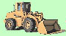
ПАСПОРТ ОБЪЕКТА МИНИСТЕРСТВА ОБРАЗОВАНИЯ РД
МКОУ «Новокостекская СОШ»
(условные обозначения)
Подстанции |  | ЛЭП
 | - ПС 750 кВ |  | - ЛЭП 750 кВ
 | - ПС 500 кВ |  | - ЛЭП 500 кВ
 | - ПС 220 кВ |  | - ЛЭП 220 кВ
 | - ПС 110 кВ |  | - ЛЭП 110 кВ
 | - ПС 35 кВ |  | - ЛЭП 35 кВ
ВПО
Ведомственная пожарная охрана
Морской порт
~
Добровольная пожарная охрана
~~~
ДПО
Метрополитен
ПЧ-39
Противопожарная служба субъекта
Водопроводные сети;
МПО
Муниципальная пожарная охрана
Водозаборные станции;
ПЧ-44
Федеральная противопожарная служба
Очистное сооружение;
ПОО, ОЭ
Котельные;
УБ
40
Лечебные учреждения
(наименование, кол-во коек)
ТЭЦ;
- ДЭС 110 кВ
Скочково
- потребляемая
мощность н.п.
Тепловой пункт;
- ДЭС 35 кВ
1 мВт/ч
- Социально значимый объект
- ГЭС
Тепловые сети;
Месторождение нефти
-Граница муниципального
района и пожарного гарнизона
Газовое месторождение;
Нефтеперерабатывающий завод, нефтебаза (др. объекты)
- Химически опасные объекты
ГАЗ
Газовое хранилище;
НПС с наименованием и километром трассы на котором она расположена, производ. насоса;
- хранилище АХОВ (тип вещества, количество тонн)
2
ХЛОР
0,4/0,4
Компрессорная станция;
Нефтеналивной терминал ж/д транспорта
ХИМ
2000
- склад средств РХЗ с указанием их количества в тоннах
Военизированный горноспасательный взвод
Граница территории (ФО, субъекта,
МР, ГО, насел. пункта);
- Биологически опасные объекты
ВГСВ
Место погрузки угля на ж/д транспорт
Граница лесхоза;
- Газоперерабатывающий завод
Шахта
Граница особо охраняемой территорий (заповедник, заказник, национальный парк);
- Газопровод
Граница лесов Министерства обороны;
- Нефтепровод
ОФ
Обогатительная фабрика, (комбинаты)
- Пересечение газопровода с автодорогой
Угольный разрез
1
Лесхоз;
Пересечение газопровода
с речными преградами
Карьер
2
Арендатор леса;
Очаг природного пожара;
- Пересечение газопровода с ЖД
Т
Вертолетные площадки
Размещение эвакуированного населения
Пересечение газопровода с
переходами и оврагами
12
Скотомогильники
Пожарные гидранты
9
Пляжи;
ГТС

Slide 7
Раздел № 3
ОБЩАЯ ИНФОРМАЦИЯ
п. 3.
Notes:
7

Slide 8

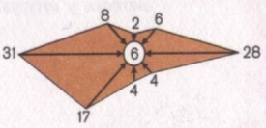
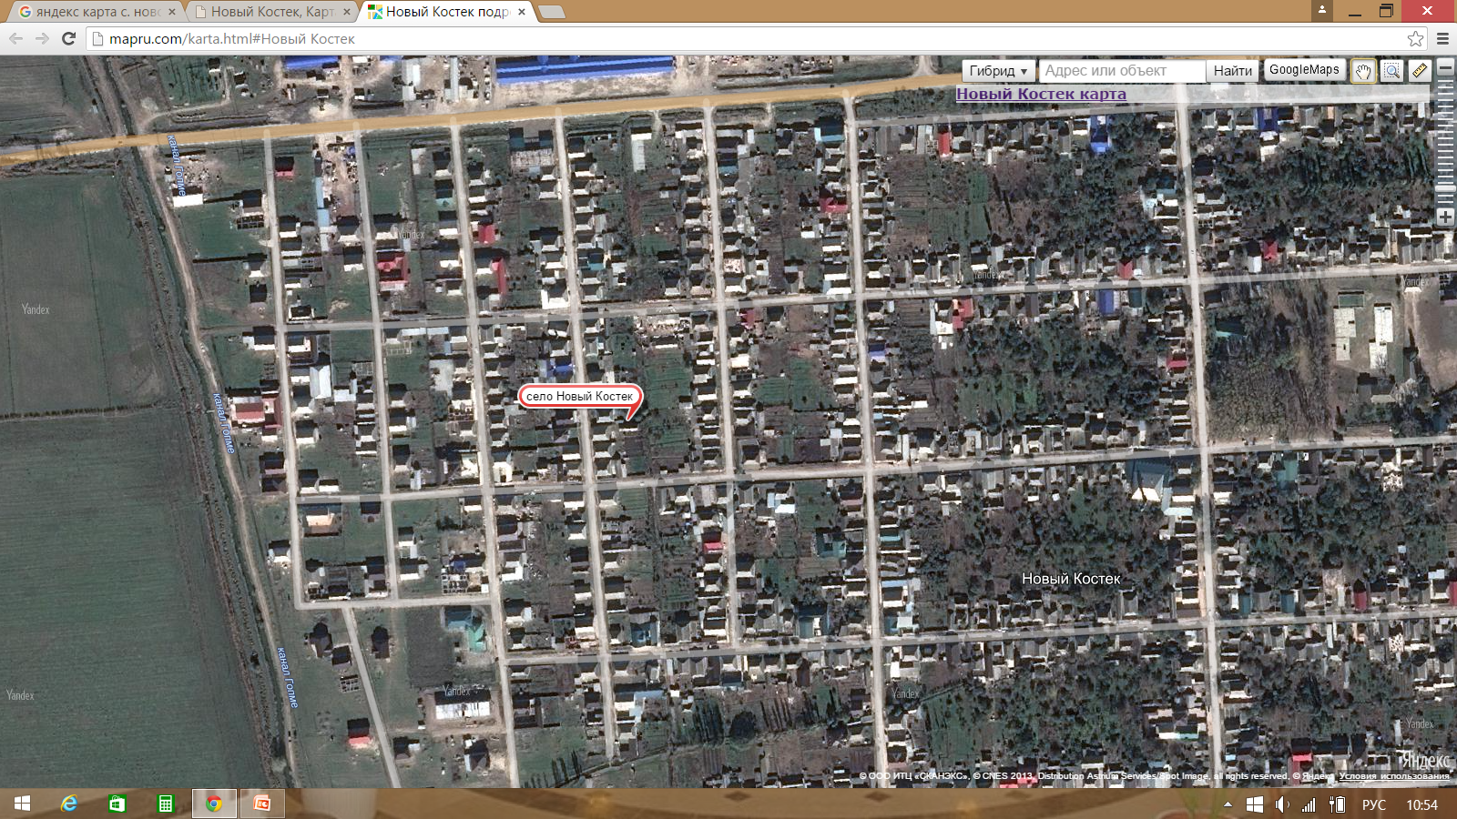
ПАСПОРТ ОБЪЕКТА МИНИСТЕРСТВА ОБРАЗОВАНИЯ РД
МКОУ «Новокостекская СОШ» с. Новый Костек.
(космический снимок)
МКОУ «Новокостексая СОШ»
368048 РД, Хасавюртовский район с .Новый Костек
эл. адрес: novokostekschooi@mail.ru
моб: 8-937-199 99 91
Глава поселковой администрации с. Новый Костек моб: 8-928-062-87-00 Главный врач больницы – с. Новый Костек
моб: 8928-565-14-32
43°20'11.56"С 46°49'44.60"В

Slide 9

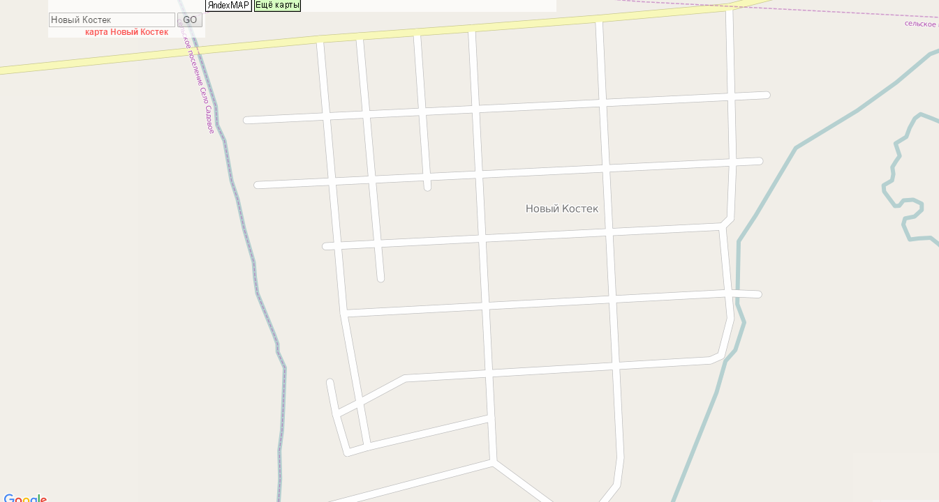

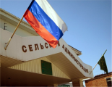
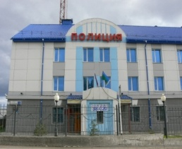

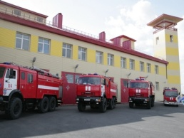
ПАСПОРТ ОБЪЕКТА МИНИСТЕРСТВА ОБРАЗОВАНИЯ РД
МКОУ «Новокостекская СОШ» с. Новый Костек.
(лист согласования)
(схема расположения объекта на местности)
Общая характеристика населенного пункта:
- площадь территории –122 га
- количество проживающего населения –5200 чел.
- (из них детей -2176)
- количество домов -830, (из них нежилых 0);
- социально-значимых объектов – 4
школа– 1
сельская администрация-1
- больница-1 -детский садик-1
27м
ШКОЛА
1,5км
22км
Больница
24км
Начальник ПЧ-60 ГКУ РД « Центр ГО и ЧС»
Шейхов Ш.О.
моб. 8-963-413-65-64
диспетчерская 55-87-60
САДИК РАДУГА-1
Начальник РОВД по Хасавюртовскому
району
Алибеков Арсланбек Абдулмажидович
раб.тел.99-47-40
деж.часть. 8-928-989-19-39
ПЧ - 11
ОБЩАЯ ИНФОРМАЦИЯ
Год постр-ки | Дата послед. кап. ремонта | Кол-во этажей | Общ.выс. | Размеры геометрич. (Жилого здания) | Общ. площ. компл. | Среднее количество нахождения учащихся / пед. персонала в здании (чел.) | Количество людей / персонала находящихся в здании круглосуточно | Количество выходов
1. 1992 2. 1976 3. 1957 | - - - | 1 1 1 | 3,7м 3,3м 3м | 36,2 * 16,05м 28,3 * 11,5м 15,8 * 11,5м | 581,01 м² 325,45 м² 181,7 м² | 1013/73 (общее кол-во) | 0/2 | 2 2 1

Slide 10
ПАСПОРТ ОБЪЕКТА МИНИСТЕРСТВА ОБРАЗОВАНИЯ РД
МКОУ «Новокостекская СОШ» с. Новокостек.
(план расположения объекта на местности)
Библиотека и классные помещения
Корпус №1
Лаборатория и мастерская
Корпус №2
Корпус №3

Slide 11
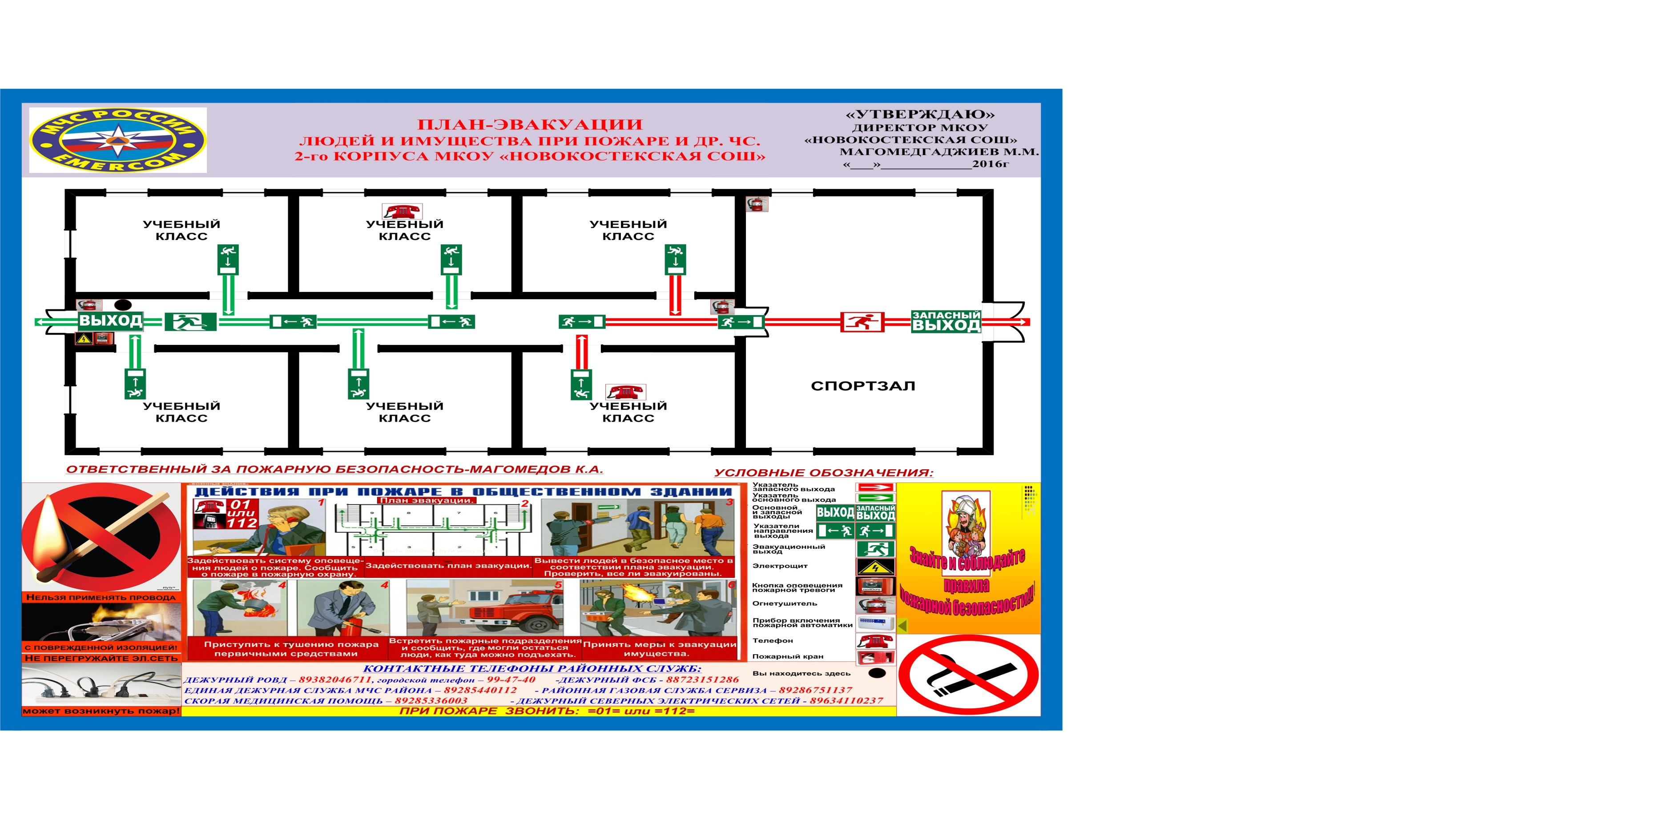

Slide 12
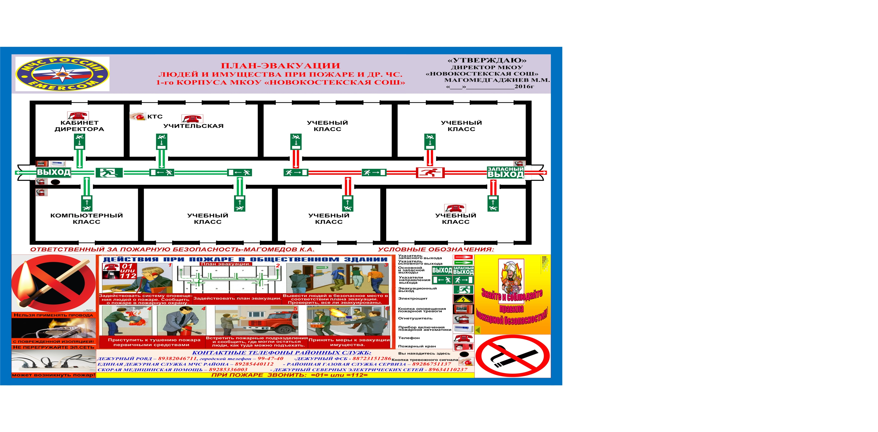
ПАСПОРТ ОБЪЕКТА МИНИСТЕРСТВА ОБРАЗОВАНИЯ РД
МКОУ «Новокостекская СОШ» с. Новокостек.
(план эвакуации 1-го корпуса)

Slide 13
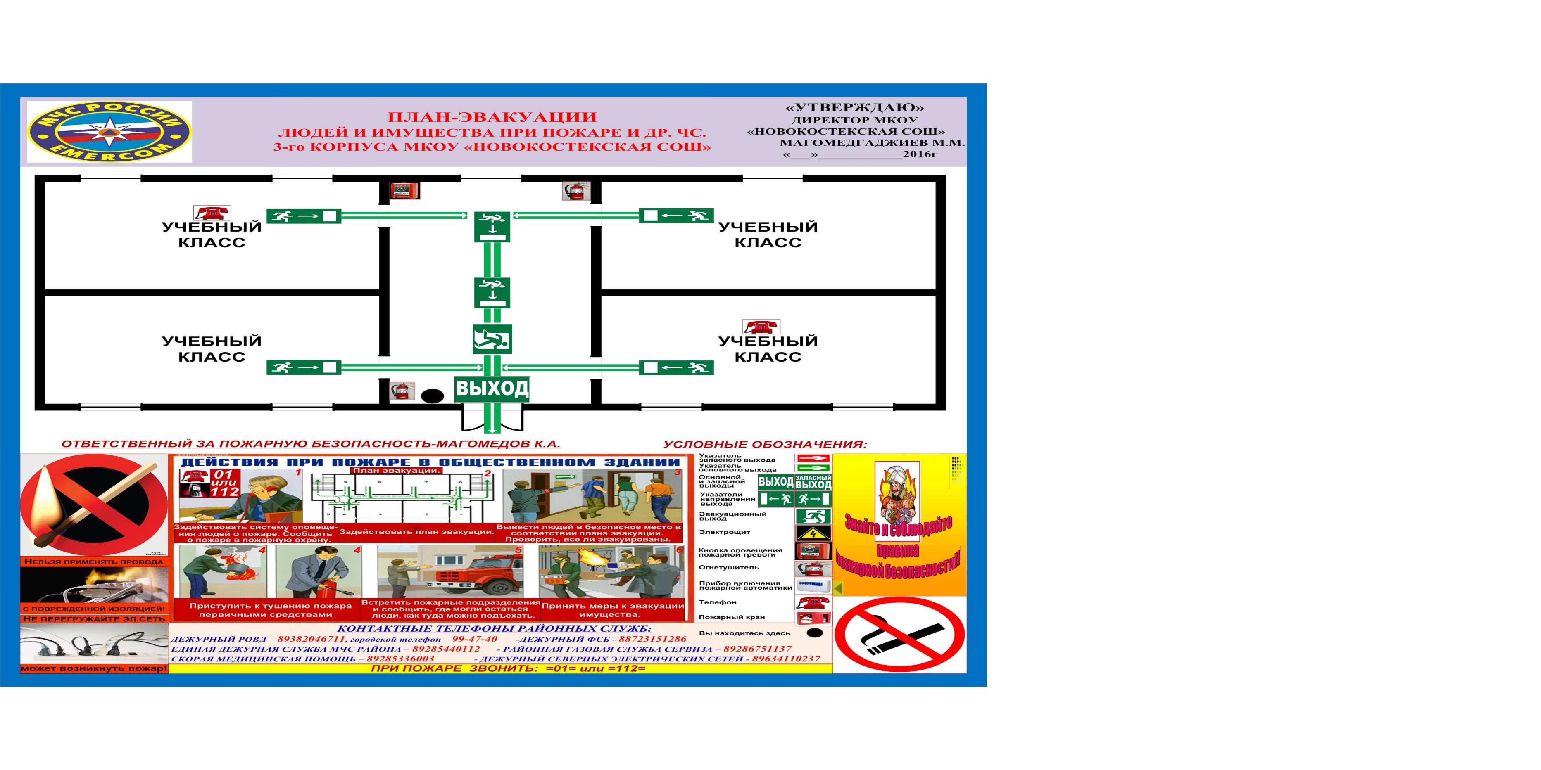

Slide 14
ПАСПОРТ ОБЪЕКТА МИНИСТЕРСТВА ОБРАЗОВАНИЯ РД
МКОУ «Новокостекская СОШ» с. Новый Костек.
(план чердака объекта)
Корпус №1
Корпус №2
Корпус №3

Slide 15







ПАСПОРТ ОБЪЕКТА МИНИСТЕРСТВА ОБРАЗОВАНИЯ РД
МКОУ «Новокостекская СОШ»
(Оценка защищенности, исходя из рисков возникновения ЧС)
№ п.п. | Наименование риска | Показатель риска | Временные показатели риска
Риски возникновения ЧС на транспорте
1 | Риск возникновения ЧС на объектах автомобильного транспорта |  | Январь – Декабрь
2 | Риски возникновения ЧС на объектах железнодорожного транспорта |  | Январь - Декабрь
3 | Риски возникновения ЧС на объектах воздушного транспорта |  | Январь - Декабрь
4 | Риски возникновения ЧС на объектах речного транспорта |  | Апрель - Октябрь
Риски возникновения ЧС техногенного характера
5 | Риски возникновения аварий на химически опасных объектах |  | Январь - Декабрь
6 | Риски возникновения аварий на радиационно опасных объектах |  | Январь - Декабрь
7 | Риски возникновения аварий на биологически опасных объектах |  | Январь - Декабрь
Недопустимый риск - 10⁻²
Приемлемый риск - 10⁻⁴
Приемлемый риск - 10⁻⁴
Повышенный риск - 10⁻³
Недопустимый риск - 10⁻²
Приемлемый риск - 10⁻⁴
Приемлемый риск - 10⁻⁴

Slide 16










ПАСПОРТ ОБЪЕКТА МИНИСТЕРСТВА ОБРАЗОВАНИЯ РД
МКОУ «Новокостекская СОШ»
(Оценка защищенности, исходя из рисков возникновения ЧС)
№ п.п. | Наименование риска | Показатель риска | Временные показатели риска
8 | Риски возникновения аварий на военных ПОО |  | Январь - Декабрь
9 | Риски возникновения аварий на системах тепло-, водоснабжения |  | Октябрь - Март
10 | Риски возникновения аварий на электросетях |  | Январь - Декабрь
Приемлемый риск - 10⁻⁴
Приемлемый риск - 10⁻⁴
Приемлемый риск - 10⁻⁴
11 | Риски возникновения аварий на канализационных сетях |  | Январь - Декабрь
12 | Риски возникновения техногенных пожаров |  | Январь - Декабрь
13 | Риски возникновения гидродинамических аварий |  | Март - Июнь
Приемлемый риск - 10⁻⁴
Повышенный риск - 10⁻³
Недопустимый риск - 10⁻²
Риски возникновения ЧС природного характера
14 | Риски возникновения ЧС природного характера |  |  | Март - Июнь
15 | Риски возникновения землетрясений |  |  | Январь - Декабрь
Недопустимый риск - 10⁻²
Недопустимый риск - 10⁻²
16 | Риски возникновений подтоплений (затоплений) |  | Март - Июнь
17 | Риски возникновения природных пожаров |  | Март - Ноябрь
Приемлемый риск - 10⁻⁴
Приемлемый риск - 10⁻⁴

Slide 17
ПАСПОРТ ОБЪЕКТА МИНИСТЕРСТВА ОБРАЗОВАНИЯ РД
МКОУ «Новокостекская СОШ»
(оперативно-технические характеристики объекта)
№ п\п | Перечень показателей пожарно-тактической характеристики объекта | Значение показателей пожарно-тактической характеристики объекта
1. | Назначение здания | Прочие
2. | Степень огнестойкости здания | 4 степень огнестойкости
3. 3.1 3.2 | Количество находящихся людей в здании: в дневное время в ночное время | чел. 75; детей 1068 чел.; больных – чел. чел. 3; детей 0 чел.; больных – чел.
4. 4.1 4.2 4.3 4.4 4.5 4.6 | Строительные и конструктивные особенности здания: этажность общая высота размеры (геометрические) назначение подвала наличие чердака тех. этажа | Одноэтажное 5 метров 40 * 15 метров нет есть нет
5. 5.1.1 5.1.2 | Строительные конструкции: Наружные стены Перегородки | Предел огнестойкости 60 мин. (потеря огнестойкости) Пожарная опасность (умереннопожароопасные) Предел огнестойкости 20 мин. (потеря несущей стойкости) Пожарная опасность (умереннопожароопасные)

Slide 18
ПАСПОРТ ОБЪЕКТА МИНИСТЕРСТВА ОБРАЗОВАНИЯ РД
МКОУ «Новокостекская СОШ»
(оперативно-технические характеристики объекта)
№ п\п | Перечень показателей пожарно-тактической характеристики объекта | Значение показателей пожарно-тактической характеристики объекта
5.1.3 5.1.4 5.1.5 | Перекрытия Кровля Лестничные клетки | Предел огнестойкости 15 мин. (потеря целостнотсти) Пожарная опасность (умереннопожароопасные) Предел огнестойкости 15 мин. (потеря целостнотсти) Пожарная опасность (умереннопожароопасные) нет
5.2 5.2.1 5.2.2 | Строительные материалы: Перегородки Перекрытия | Горючесть: умеренногорючие Воспламеняемость: умеренновоспламеняемые Распространение пламени по поверхности: умереннораспространяемые Дымообразующая способность: с умеренной дымообразующей способностью Токсичность: умеренноопасные. Горючесть: нормальногорючие Воспламеняемость: умеренновоспламеняемые Распространение пламени по поверхности: умереннораспространяющие Дымообразующая способность: с умеренной дымообразующей способностью Токсичность: умеренноопасные

Slide 19
ПАСПОРТ ОБЪЕКТА МИНИСТЕРСТВА ОБРАЗОВАНИЯ РД
МКОУ «Новокостекская СОШ»
(оперативно-технические характеристики объекта)
№ п\п | Перечень показателей пожарно-тактической характеристики объекта | Значение показателей пожарно-тактической характеристики объекта
5.2.3 5.2.4 | Кровля Лестничные клетки | Горючесть: нормальногорючие Воспламеняемость: умеренновоспламеняемые Распространение пламени по поверхности: умереннораспространяющие Дымообразующая способность: с умеренной дымообразующей способностью Токсичность: умеренноопасные нет
6. | Предел огнестойкости и вид противопожарных преград | нет
7. | Пути эвакуации | Дверные и оконные проемы
8. | Места отключения электроэнергии, вентиляции, дымоудаления. | Электроэнергия от электрощитовой в помещении тамбура Газ нет
9. | Основные элементы опасности для людей при пожаре. | Отравление СО и продуктами разложения, воздействие высокой температуры, обрушение конструкций.
10. 10.1 10.2 10.3 10.4 | Противопожарное водоснабжение количество пожарных водоемов, их емкость пожарный водопровод, его вид, расход воды; количество гидрантов; наличие и количество внутренних пожарных кранов; | нет нет; нет; нет;

Slide 20
ПАСПОРТ ОБЪЕКТА МИНИСТЕРСТВА ОБРАЗОВАНИЯ РД
МКОУ «Новокостекская СОШ»
(оперативно-технические характеристики объекта)
№ п\п | Перечень показателей пожарно-тактической характеристики объекта | Значение показателей пожарно-тактической характеристики объекта
10.5 10.6 10.7 | -тип соединения и диаметр внутренних пожарных кранов; требуемый расход воды на нужды пожаротушения: способы подачи воды | нет; 10,8 л/с. от автоцистерны: с установкой на ПВ- расстояние 50 м.
11. | Помещения с наличием взрывоопасных веществ и материалов | нет
12. | Наличие устройств автоматического пожаротушения и автоматической пожарной сигнализации | Дымовое устройство автоматической пожарной сигнализации «Гранд магистр 4». Сигнал выведен на улицу и передается в ПЧ-34
12.1 12.2 | Способ вывода сигнала о срабатывании систем противопожарной защиты в подразделение пожарной охраны Прямая телефонная связь с подразделением пожарной охраны для здания | проводная/беспроводная/по радиоканалу МЧС России имеется/отсутствует
13. 13.1 | Охранная сигнализация в здании Кнопка (брелок) экстренного вызова милиции в здании | имеется/отсутствует имеется/отсутствует
14. 14.1 | Система оповещения и управления эвакуацией людей при пожаре в здании Тип системы оповещения и управления эвакуацией людей при пожаре | имеется/отсутствует проводная/беспроводная/по радиоканалу МЧС России
15. 15.1 | Обеспеченность персонала здания учреждения средствами индивидуальной защиты органов дыхания Обеспеченность персонала корпуса (здания) учреждения носилками для эвакуации маломобильных пациентов | имеются/отсутствуют имеются/отсутствуют

Slide 21
ПАСПОРТ ОБЪЕКТА МИНИСТЕРСТВА ОБРАЗОВАНИЯ РД
МКОУ «Новокостекская СОШ»
(оперативно-технические характеристики объекта)
№ п\п | Перечень показателей пожарно-тактической характеристики объекта | Значение показателей пожарно-тактической характеристики объекта
16. | Текущее состояние здания | В исправном состоянии (нуждается в реконструкции/находится в аварийном состоянии)
17. | Капитальное ограждение территории здания | имеется/отсутствует
18. | Наличие металлических входных дверей в здании | имеются/отсутствуют
19. 19.1 | Физическая охрана здания или каждого корпуса (частное охранное предприятие или отдел вневедомственной охраны) Видеонаблюдение территории и помещений для здания | имеется/отсутствует имеется/отсутствует
20. | Состояние эвакуационных путей и выходов в здании | соответствует/ не соответствует
21. | Время прибытия ближайшего пожарного подразделения | 15 мин

Slide 22
ПАСПОРТ ОБЪЕКТА МИНИСТЕРСТВА ОБРАЗОВАНИЯ РД
МКОУ «Новокостекская СОШ»
(лист учета проверки надзорными органами)
№ п/п | ДАТА ПРОВЕРКИ | ПРОВЕРЯЮЩИЙ ОРГАН | ВЫНЕСЕННОЕ РЕШЕНИЕ
1. | 27.02.2017г -28.02.2017г | ОНД и ПР № 8 по Хасавюртовскому району | Постановление Правительство РФ от.25.04.2012г № 390, ФЗ от 22.07.2008г № 123-ФЗ
2. | 04.04.2018г – 05.04.2018г | ОНД и ПР № 8 по г.Хасавюрт Хасавюртовскому ,Новолакскому и Казбековскому районам . | Постановление Правительство РФ от.25.04.2012г № 390, ФЗ от 22.07.2008г № 123-Ф
3.
4.
5.
6.
7.
8.
9.
10.
11.
12.

Slide 23

Раздел № 4
РИСКИ ВОЗНИКНОВЕНИЯ ТЕХНОГЕННЫХ ПОЖАРОВ
п. 4.
Notes:
23

Slide 24
ПАСПОРТ ОБЪЕКТА МИНИСТЕРСТВА ОБРАЗОВАНИЯ РД
МКОУ «Новокостекская СОШ»
(схема расстановки сил и средств)

Slide 25
ПАСПОРТ ОБЪЕКТА МИНИСТЕРСТВА ОБРАЗОВАНИЯ РД
МКОУ «Новокостекская СОШ»
(ведомость привлечения сил и средств при ликвидации ЧС)
№ п/п | Наименование | Привлечение в соответствии с планами применения |  | Привлекалось фактически |  | Нормативное время |  | Нормативный документ | Время показателей |  |  | Расстояние до места ЧС | Недостатки в реагировании
 |  | л/с | тех. | л/с | тех. | убытия | прибытия |  | Получение информации | Время убытия | Время прибытия
Функциональные подсистемы РСЧС
МЧС России
Органы повседневного управления
1 | ЦУКС по субъекту РФ | 26 | 4 |  |  | нет | 30-120мин | Приказ МЧС РФ № 123 от 25.02.2013г.
Всего за ОПУ: |  | 26 | 4
Территориальные органы
1 | ОГ ГУ МЧС России | 5 | 1 |  |  | 5мин | В соответствии с расчётом марша | Приказ МЧС РФ № 123 от 25.02.2013г.
2 | ОГ пожарно-спасательного гарнизона | 3 | 1 |  |  | 5мин
3 | ОШ ГУ МЧС России | 15 | 2 |  |  | нет | 30-120мин
Всего за территориальные органы: |  | 23 | 4
Силы и средства ликвидации ЧС
1 | Аэромобильная группировка СРФ | 100 | 4 |  |  | 180мин | В соответствии с расчётом марша | Приказ МЧС РФ № 9 от 18.02.2016г.
1.1 | Подразделения ФПС СРФ | 5 | 1 |  |  | 1мин | 10-20мин | Приказ МЧС РФ № 123 от 25.02.2013г.
1.4 | Психологическая служба ГУ МЧС России по РД | 1 | 0 |  |  | 10мин | В соответствии с расчётом марша | Приказ МЧС РФ №525 от 20.09.2011г.
Всего за силы и средства ликвидации ЧС: |  | 106 | 5
Всего за МЧС России: |  | 155 | 13
Минздрав России
Органы повседневного управления Минздрава России
2.1 | Оперативный дежурный ГБУ РД «ДЦМК» | 2 | 0 |  |  | нет | 30-120мин | Приказ МЗ №179 от 01.11.2004г.
Всего за ОПУ ВСМК: |  | 2 | 0
Всего за ОПУ: |  | 2 | 0
Территориальные органы Минздрава России
1 | Дежурные врачи медучреждений различного профиля | 2 | 1 |  |  | 1мин | 10-20мин | Приказ МЗ №179 от 01.11.2004г.
2 | Ответственный дежурный ФБУ здравоохранения «Центр гигиены и эпидемиологии» | 2 | 1 |  |  | нет | 30-120мин
3 | Ответственный дежурный тер.фонда ОМС | 2 | 1 |  |  | 1мин | 10-20мин
Всего за территориальные органы: |  | 6 | 3
Силы и средства ликвидации ЧС Минздрава России
1 | Бригада специализированной медицинской помощи | 6 | 2 |  |  | 1мин | 10-20мин | Приказ МЗ №179 от 01.11.2004г.
2 | Станции скорой помощи | 6 | 2 |  |  | 1мин | 10-20мин
Всего за силы и средства ликвидации ЧС: |  | 12 | 4
Итого за Минздрав России: |  | 20 | 7
Минприроды
Органы повседневного управления Минприроды России
Всего за ОПУ: |  | 0 | 0
Территориальные органы Минприроды России
Всего за территориальные органы: |  | 0 | 0
Силы и средства ликвидации ЧС Минприроды России
Всего за силы и средства ликвидации ЧС: |  | 10 | 2 |  |  | 30-120мин | В соответствии с расчётом марша | Приказ № 292 от 30.07.2010г.
Итого за Минприроды России: |  | 10 | 2
Минкомсвязь
Органы повседневного управления Минкомсвязи России
Всего за ОПУ: |  | 1 | 0 |  |  | нет | 30-120мин | Приказом Минкомсвязь РФ № 342 от 12.12.2011
Территориальные органы Минкомсвязи России
Всего за территориальные органы: |  | 5 | 1 |  |  | нет | 30-120мин | Приказом Минкомсвязь РФ № 342 от 12.12.2011
Силы и средства ликвидации ЧС Минкомсвязи России
Всего за силы и средства ликвидации ЧС: |  | 6 | 1 |  |  | 30-120мин | В соответствии с расчётом марша | Приказом Минкомсвязь РФ № 342 от 12.12.2011
Итого за Минкомсвязь России: |  | 12 | 2
Минтранс
Органы повседневного управления Минтранса России
Всего за ОПУ: |  | 2 | 0 |  |  |  |  | Внутреннее распоряжение
Территориальные органы Минтранса России
Всего за территориальные органы: |  | 1 | 2 |  |  | нет | 30-120мин | Внутреннее распоряжение
Силы и средства ликвидации ЧС Минтранса России
Всего за силы и средства ликвидации ЧС: |  | 3 | 2 |  |  | 30-120мин | В соответствии с расчётом марша | Внутреннее распоряжение
Итого за Минтранс России: |  | 6 | 4

Slide 26
ПАСПОРТ ОБЪЕКТА МИНИСТЕРСТВА ОБРАЗОВАНИЯ РД
МКОУ «Новокостекская СОШ»
(ведомость привлечения сил и средств при ликвидации ЧС)
№ п/п | Наименование | Привлечение в соответствии с планами применения |  | Привлекалось фактически |  | Нормативное время |  | Нормативный документ | Время показателей |  |  | Расстояние до места ЧС | Недостатки в реагировании
 |  | л/с | тех. | л/с | тех. | убытия | прибытия |  | Получение информации | Время убытия | Время прибытия
МВД России
Органы повседневного управления МВД России
1 | Дежурный | 2 | 0 |  |  | нет | 30-120мин | Приказ МВД №174 то 26.02.2002г.
Всего за ОПУ: |  | 2 | 0
Территориальные органы МВД России
1 | Дежурные | 1 | 0 |  |  | 1мин | 10-20мин | Приказ МВД №174 то 26.02.2002г.
Всего за территориальные органы: |  | 1 | 0
Силы и средства ликвидации ЧС МВД России
1 | Охрана общественного правопорядка | 20 | 5 |  |  | 1мин | 10-20мин | Приказ МВД №174 то 26.02.2002г.
2 | ГИБДД | 20 | 5 |  |  | 1мин | 10-20мин
Всего за силы и средства ликвидации ЧС: |  | 40 | 10
Итого за МВД России: |  | 43 | 10
Итого за ФП РСЧС: |  | 253 | 10
Территориальные подсистемы РСЧС
Координационные органы
1 | КЧС и ОПБ субъекта РФ | 50 | 0 |  |  |  |  | пост.№794 от 30.12.2003г. пост.№176 от 17.06.2016г.
2 | КЧС и ОПБ муниципального образования субъекта РФ | 20 | 0
3 | ОГ КЧС и ОПБ субъекта | 5 | 1
4 | ОШ (КЧС и ОПБ муниципального образования) | 8 | 0
Всего за КЧС и ОПБ субъекта: |  | 83 | 1
Органы повседневного управления
1 | ДДС субъекта Администрации | 30 | 0 |  |  | нет | 30-120мин | ПП РД №346 от 23.11.2016г.
2 | ЕДДС муниципального образования | 2 | 0 |  |  | нет | 30-120мин | Указ Президента РФ №1632 от 28.12.2010 г.
Всего за ЕДДС: |  | 32 | 0
Силы и средства ликвидации ЧС
1 | Газовая служба | 3 | 1 |  |  | 5мин | В соответствии с расчётом марша | Инструкция
2 | Медицинская служба | 6 | 2 |  |  | 5мин | 10-20мин | Приказ МЗ №179 от 01.11.2004г.
3 | Аварийно-спасательные формирования | 4 | 1 |  |  | 5мин | 10-20мин | Инструкция
4 | Энергетическая служба | 5 | 1 |  |  | 5мин | В соответствии с расчётом марша | Инструкция ПБ-12-525-03
5 | Коммунальная служба | 4 | 1 |  |  | 5мин | В соответствии с расчётом марша | Инструкция
6 | Служба восстановления связи | 4 | 1 |  |  | 5мин | В соответствии с расчётом марша
7 | Дорожная служба | 15 | 3 |  |  | 30-120мин | В соответствии с расчётом марша | Инструкция
Всего за силы и средства ликвидации ЧС субъекта: |  | 41 | 10
Итого за ТП РСЧС: |  | 156 | 11
Итого за РСЧС: |  | 419 | 53

Slide 27
Раздел № 5
РИСКИ ВОЗНИКНОВЕНИЯ АВАРИЙ НА СИСТЕМАХ ЖКХ ОБЪЕКТА
п. 5.
Notes:
27

Slide 28
ПАСПОРТ ОБЪЕКТА МИНИСТЕРСТВА ОБРАЗОВАНИЯ РД
МКОУ «Новокостекская СОШ»
(ведомость привлечения сил и средств при ликвидации ЧС)
№ п/п | Наименование | Привлечение в соответствии с планами применения |  | Привлекалось фактически |  | Нормативное время |  | Нормативный документ | Время показателей |  |  | Расстояние до места ЧС | Недостатки в реагировании
 |  | л/с | тех. | л/с | тех. | убытия | прибытия |  | Получение информации | Время убытия | Время прибытия
Функциональные подсистемы РСЧС
МЧС России
Органы повседневного управления
1 | ЦУКС по субъекту РФ | 26 | 4 |  |  | нет | 30-120мин | Приказ МЧС РФ № 123 от 25.02.2013г.
Всего за ОПУ: |  | 26 | 4
Территориальные органы
1 | ОГ ГУ МЧС России | 5 | 1 |  |  | 5мин | В соответствии с расчётом марша | Приказ МЧС РФ № 123 от 25.02.2013г.
2 | ОГ пожарно-спасательного гарнизона | 3 | 1 |  |  | 5мин
3 | ОШ ГУ МЧС России | 15 | 2 |  |  | нет | 30-120мин
Всего за территориальные органы: |  | 23 | 4
Силы и средства ликвидации ЧС
1 | Аэромобильная группировка СРФ | 100 | 4 |  |  | 180мин | В соответствии с расчётом марша | Приказ МЧС РФ № 9 от 18.02.2016г.
1.1 | Подразделения ФПС СРФ | 5 | 1 |  |  | 1мин | 10-20мин | Приказ МЧС РФ № 123 от 25.02.2013г.
1.4 | Психологическая служба ГУ МЧС России по РД | 1 | 0 |  |  | 10мин | В соответствии с расчётом марша | Приказ МЧС РФ №525 от 20.09.2011г.
Всего за силы и средства ликвидации ЧС: |  | 106 | 5
Всего за МЧС России: |  | 155 | 13
Минздрав России
Органы повседневного управления Минздрава России
2.1 | Оперативный дежурный ГБУ РД «ДЦМК» | 2 | 0 |  |  | нет | 30-120мин | Приказ МЗ №179 от 01.11.2004г.
Всего за ОПУ ВСМК: |  | 2 | 0
Всего за ОПУ: |  | 2 | 0
Территориальные органы Минздрава России
1 | Дежурные врачи медучреждений различного профиля | 2 | 1 |  |  | 1мин | 10-20мин | Приказ МЗ №179 от 01.11.2004г.
2 | Ответственный дежурный ФБУ здравоохранения «Центр гигиены и эпидемиологии» | 2 | 1 |  |  | нет | 30-120мин
3 | Ответственный дежурный тер.фонда ОМС | 2 | 1 |  |  | 1мин | 10-20мин
Всего за территориальные органы: |  | 6 | 3
Силы и средства ликвидации ЧС Минздрава России
1 | Бригада специализированной медицинской помощи | 6 | 2 |  |  | 1мин | 10-20мин | Приказ МЗ №179 от 01.11.2004г.
2 | Станции скорой помощи | 6 | 2 |  |  | 1мин | 10-20мин
Всего за силы и средства ликвидации ЧС: |  | 12 | 4
Итого за Минздрав России: |  | 20 | 7
Минприроды
Органы повседневного управления Минприроды России
Всего за ОПУ: |  | 0 | 0
Территориальные органы Минприроды России
Всего за территориальные органы: |  | 0 | 0
Силы и средства ликвидации ЧС Минприроды России
Всего за силы и средства ликвидации ЧС: |  | 10 | 2 |  |  | 30-120мин | В соответствии с расчётом марша | Приказ № 292 от 30.07.2010г.
Итого за Минприроды России: |  | 10 | 2
Минкомсвязь
Органы повседневного управления Минкомсвязи России
Всего за ОПУ: |  | 1 | 0 |  |  | нет | 30-120мин | Приказом Минкомсвязь РФ № 342 от 12.12.2011
Территориальные органы Минкомсвязи России
Всего за территориальные органы: |  | 5 | 1 |  |  | нет | 30-120мин | Приказом Минкомсвязь РФ № 342 от 12.12.2011
Силы и средства ликвидации ЧС Минкомсвязи России
Всего за силы и средства ликвидации ЧС: |  | 6 | 1 |  |  | 30-120мин | В соответствии с расчётом марша | Приказом Минкомсвязь РФ № 342 от 12.12.2011
Итого за Минкомсвязь России: |  | 12 | 2
Минтранс
Органы повседневного управления Минтранса России
Всего за ОПУ: |  | 2 | 0 |  |  |  |  | Внутреннее распоряжение
Территориальные органы Минтранса России
Всего за территориальные органы: |  | 1 | 2 |  |  | нет | 30-120мин | Внутреннее распоряжение
Силы и средства ликвидации ЧС Минтранса России
Всего за силы и средства ликвидации ЧС: |  | 3 | 2 |  |  | 30-120мин | В соответствии с расчётом марша | Внутреннее распоряжение
Итого за Минтранс России: |  | 6 | 4

Slide 29
ПАСПОРТ ОБЪЕКТА МИНИСТЕРСТВА ОБРАЗОВАНИЯ РД
МКОУ «Новокостекская СОШ»
(ведомость привлечения сил и средств при ликвидации ЧС)
№ п/п | Наименование | Привлечение в соответствии с планами применения |  | Привлекалось фактически |  | Нормативное время |  | Нормативный документ | Время показателей |  |  | Расстояние до места ЧС | Недостатки в реагировании
 |  | л/с | тех. | л/с | тех. | убытия | прибытия |  | Получение информации | Время убытия | Время прибытия
МВД России
Органы повседневного управления МВД России
1 | Дежурный | 2 | 0 |  |  | нет | 30-120мин | Приказ МВД №174 то 26.02.2002г.
Всего за ОПУ: |  | 2 | 0
Территориальные органы МВД России
1 | Дежурные | 1 | 0 |  |  | 1мин | 10-20мин | Приказ МВД №174 то 26.02.2002г.
Всего за территориальные органы: |  | 1 | 0
Силы и средства ликвидации ЧС МВД России
1 | Охрана общественного правопорядка | 20 | 5 |  |  | 1мин | 10-20мин | Приказ МВД №174 то 26.02.2002г.
2 | ГИБДД | 20 | 5 |  |  | 1мин | 10-20мин
Всего за силы и средства ликвидации ЧС: |  | 40 | 10
Итого за МВД России: |  | 43 | 10
Итого за ФП РСЧС: |  | 253 | 10
Территориальные подсистемы РСЧС
Координационные органы
1 | КЧС и ОПБ субъекта РФ | 50 | 0 |  |  |  |  | пост.№794 от 30.12.2003г. пост.№176 от 17.06.2016г.
2 | КЧС и ОПБ муниципального образования субъекта РФ | 20 | 0
3 | ОГ КЧС и ОПБ субъекта | 5 | 1
4 | ОШ (КЧС и ОПБ муниципального образования) | 8 | 0
Всего за КЧС и ОПБ субъекта: |  | 83 | 1
Органы повседневного управления
1 | ДДС субъекта Администрации | 30 | 0 |  |  | нет | 30-120мин | ПП РД №346 от 23.11.2016г.
2 | ЕДДС муниципального образования | 2 | 0 |  |  | нет | 30-120мин | Указ Президента РФ №1632 от 28.12.2010 г.
Всего за ЕДДС: |  | 32 | 0
Силы и средства ликвидации ЧС
1 | Газовая служба | 3 | 1 |  |  | 5мин | В соответствии с расчётом марша | Инструкция
2 | Медицинская служба | 6 | 2 |  |  | 5мин | 10-20мин | Приказ МЗ №179 от 01.11.2004г.
3 | Аварийно-спасательные формирования | 4 | 1 |  |  | 5мин | 10-20мин | Инструкция
4 | Энергетическая служба | 5 | 1 |  |  | 5мин | В соответствии с расчётом марша | Инструкция ПБ-12-525-03
5 | Коммунальная служба | 4 | 1 |  |  | 5мин | В соответствии с расчётом марша | Инструкция
6 | Служба восстановления связи | 4 | 1 |  |  | 5мин | В соответствии с расчётом марша
7 | Дорожная служба | 15 | 3 |  |  | 30-120мин | В соответствии с расчётом марша | Инструкция
Всего за силы и средства ликвидации ЧС субъекта: |  | 41 | 10
Итого за ТП РСЧС: |  | 156 | 11
Итого за РСЧС: |  | 419 | 53

Slide 30
Раздел № 6
ДЕКЛАРАЦИЯ ПОЖАРНОЙ БЕЗОПАСНОСТИ
п. 6.
Notes:
30

Slide 31
ПАСПОРТ ОБЪЕКТА МИНИСТЕРСТВА ОБРАЗОВАНИЯ РД
МКОУ «Новокостекская СОШ»
(декларация пожарной безопасности)

